Slide 1

С праздником, милые мамочки!
Группа № 7
Презентацию подготовили воспитатели:
Леонова Л.Н
Панкова Е.И.

Slide 2
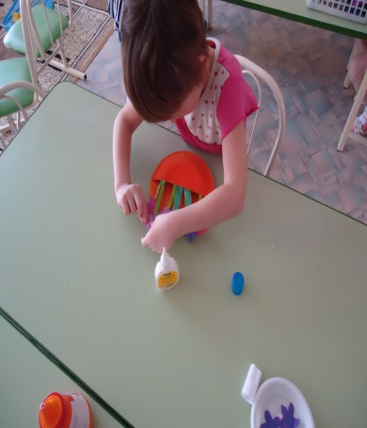
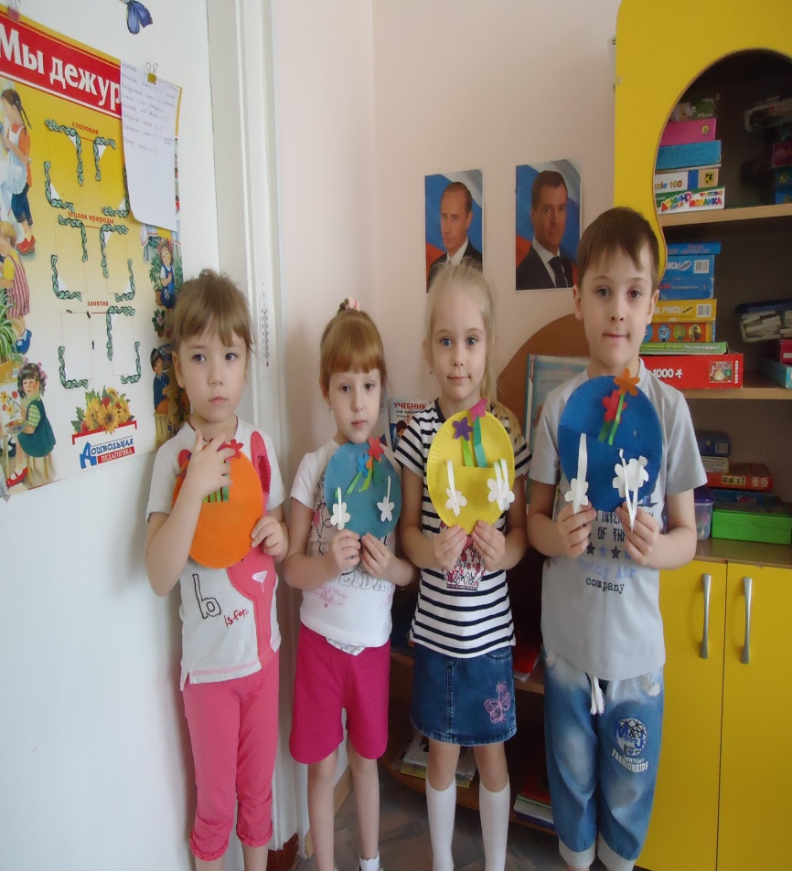
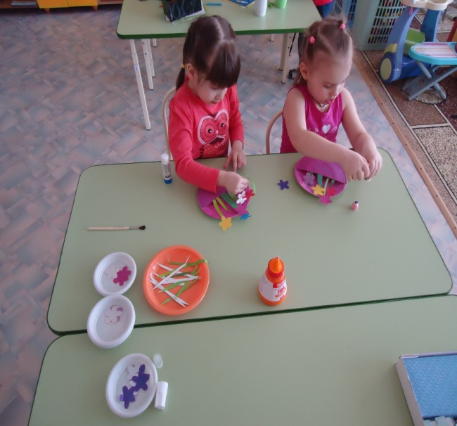
"Из цветной бумаги вырежу цветочек; мамочке в подарок приготовлю я...."

Slide 3
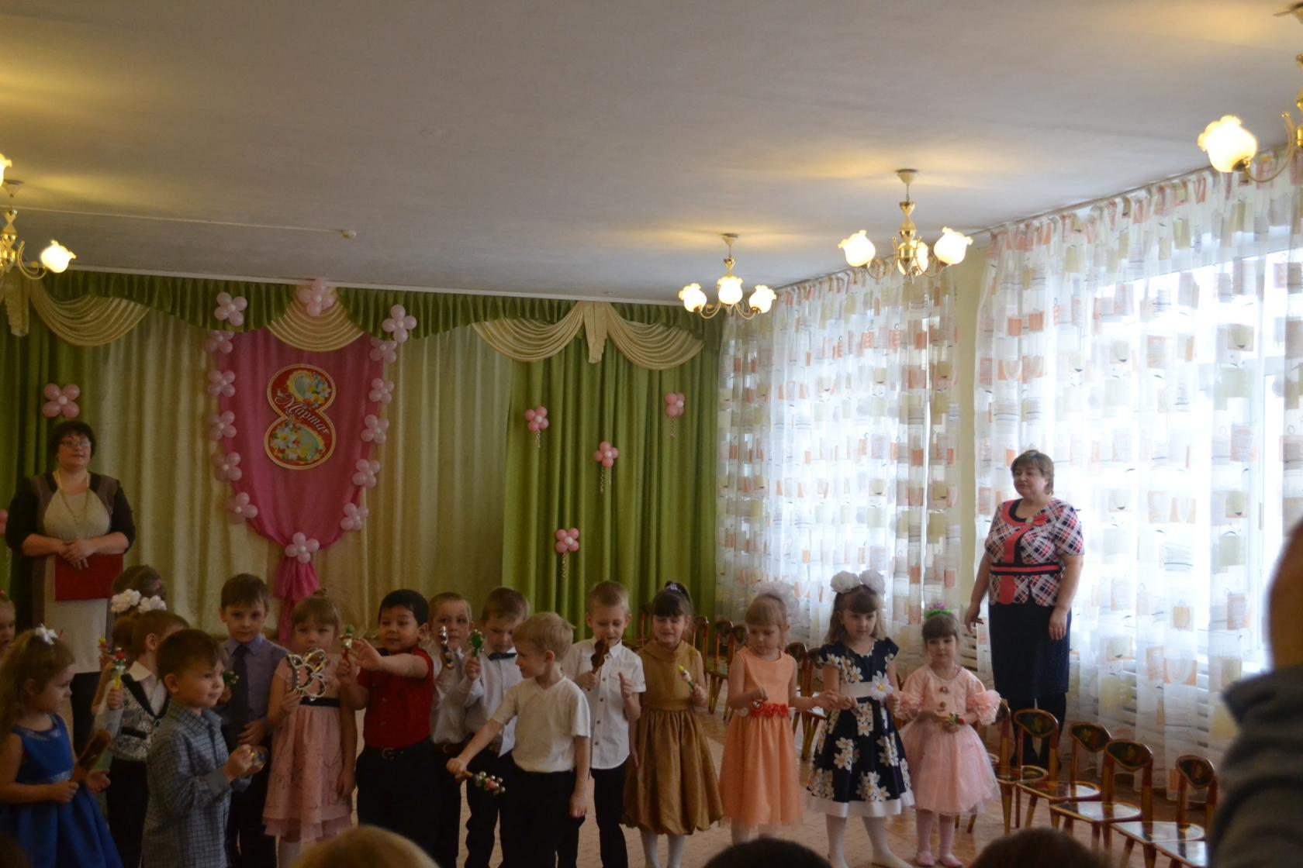
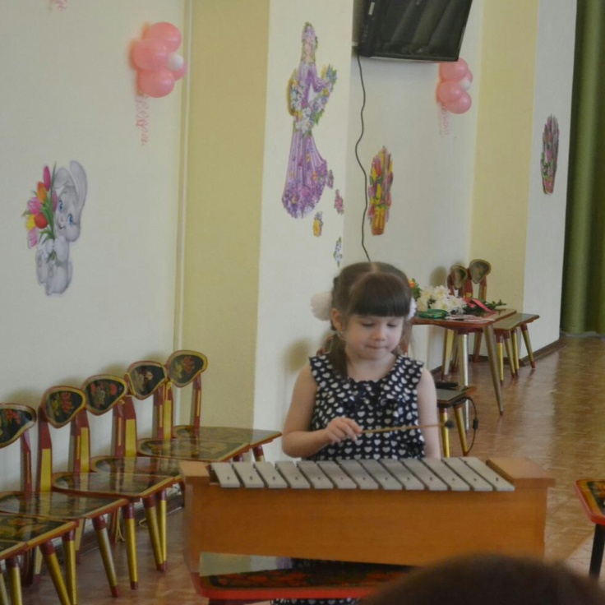
"Послушайте, послушайте
Симфонию Весны...!"

Slide 4
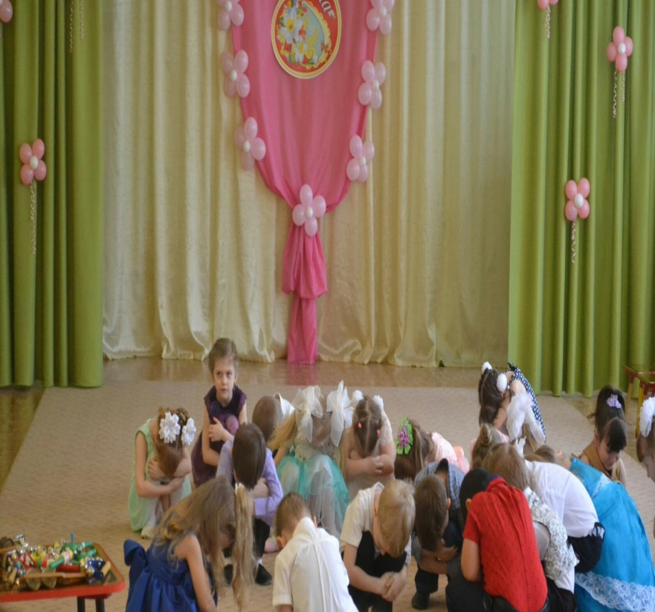
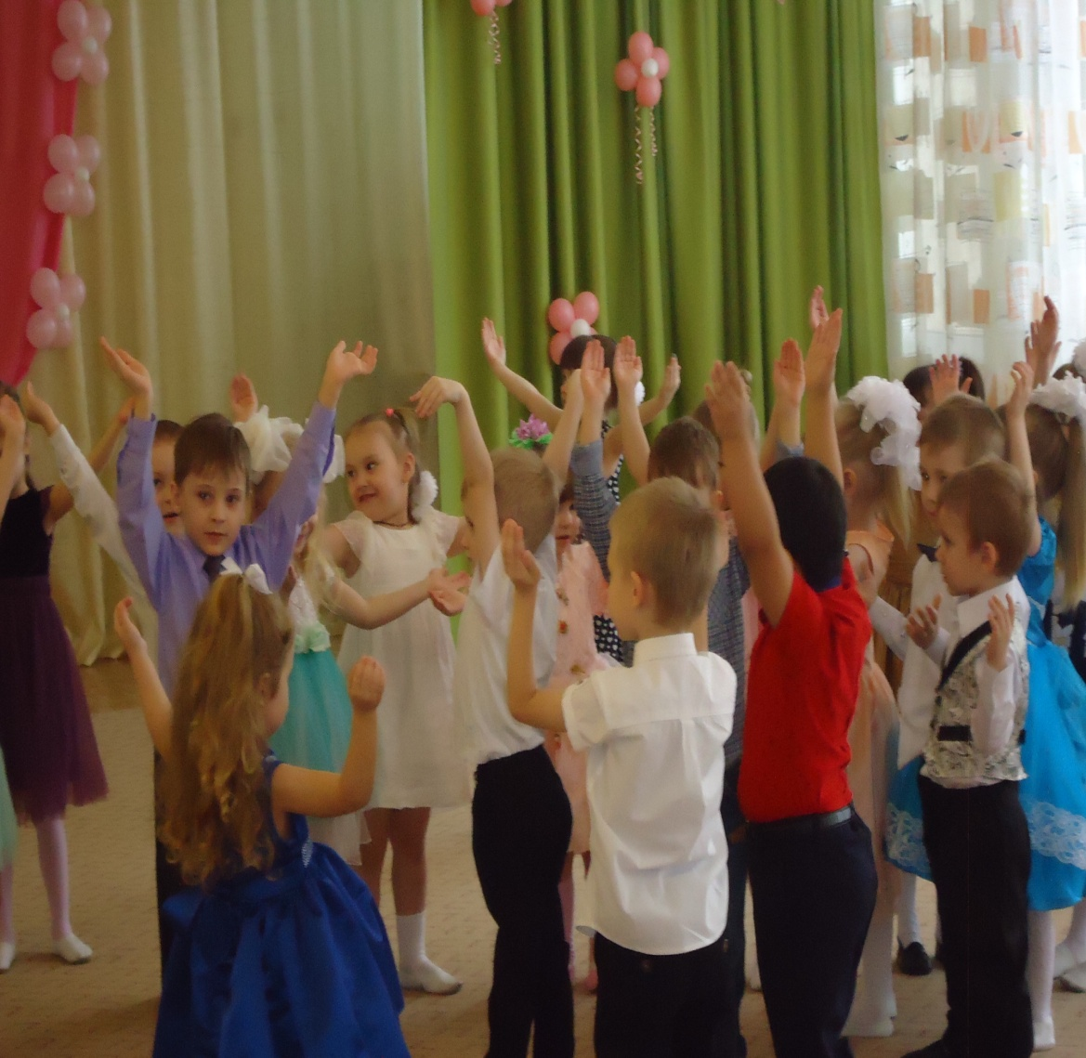
"И на лесной проталинке,
Растет Подснежник маленький..."

Slide 5
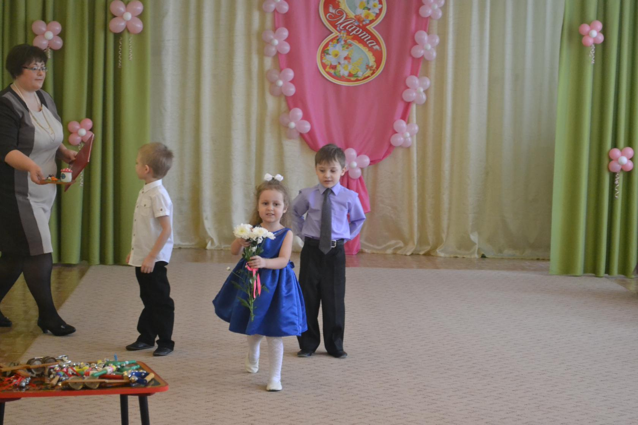
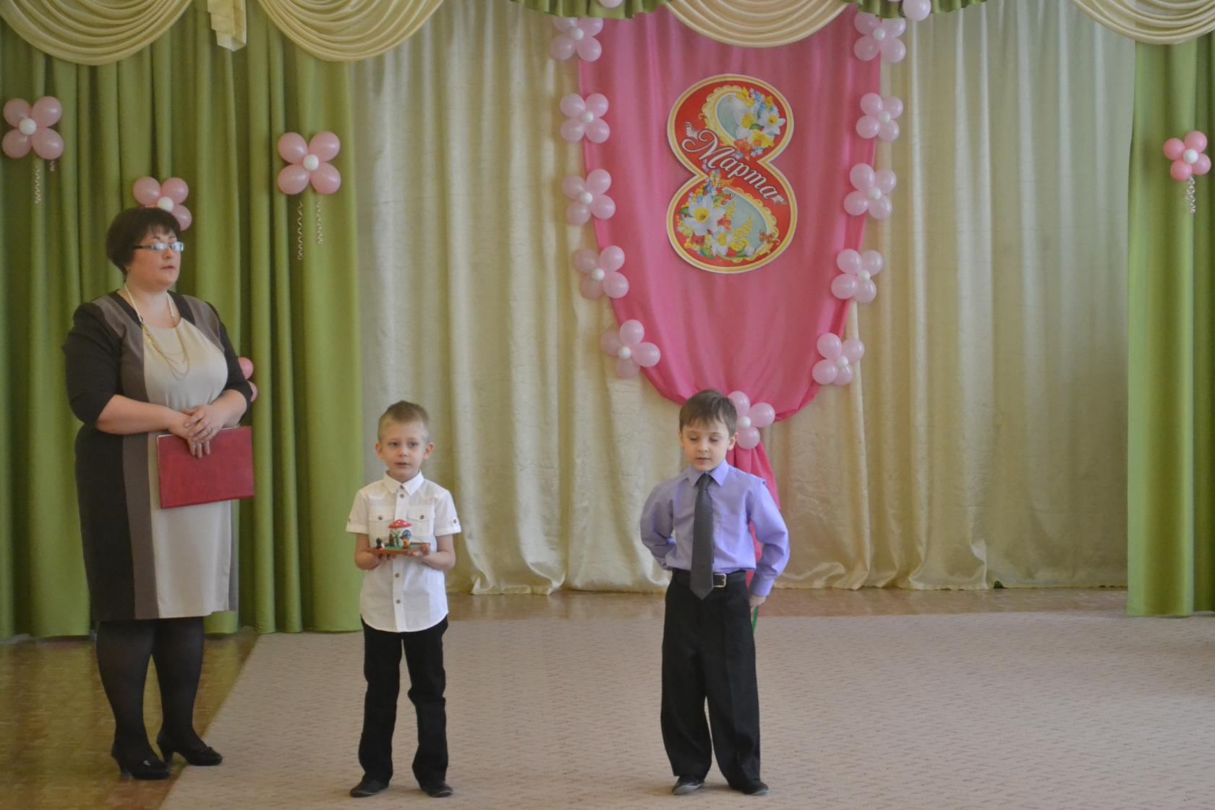
"Бабулю рады мы поздравить,
Ведь очень любим мы ее...."

Slide 6
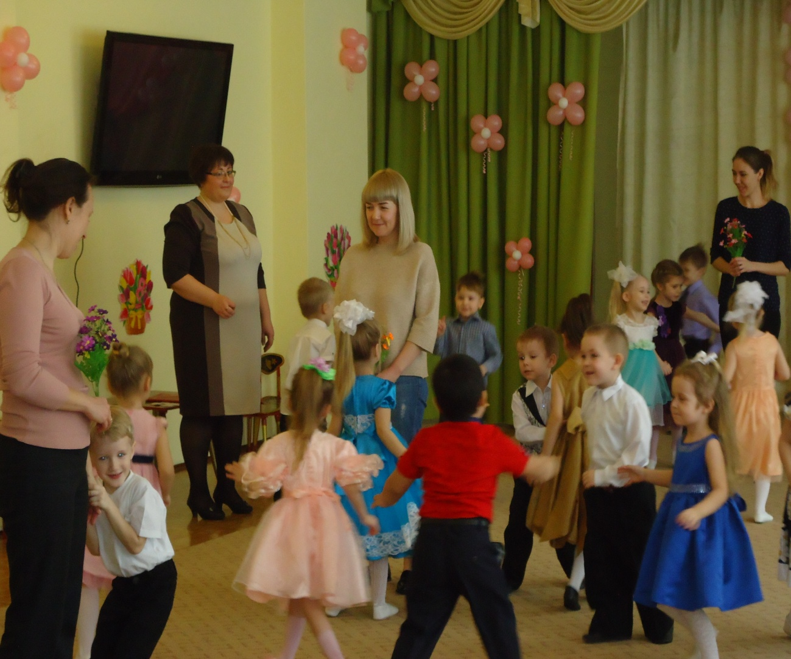
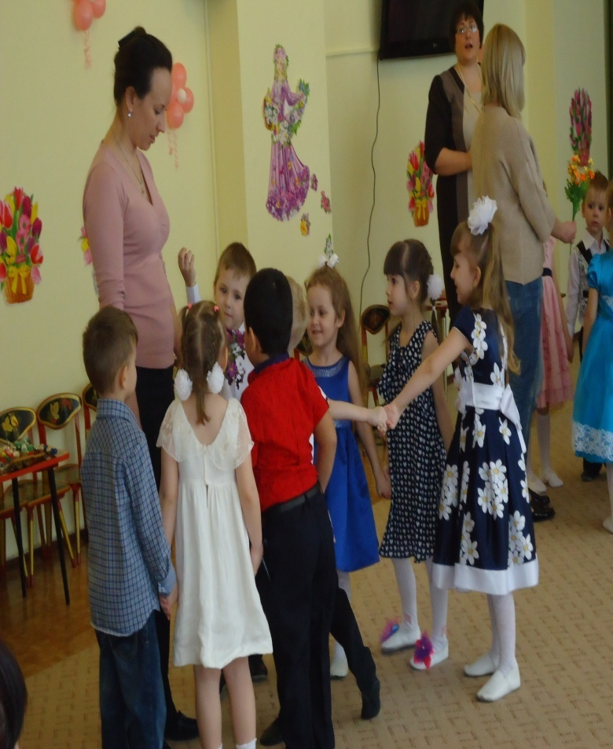
"С мамочкой играть хочу..."

Slide 7
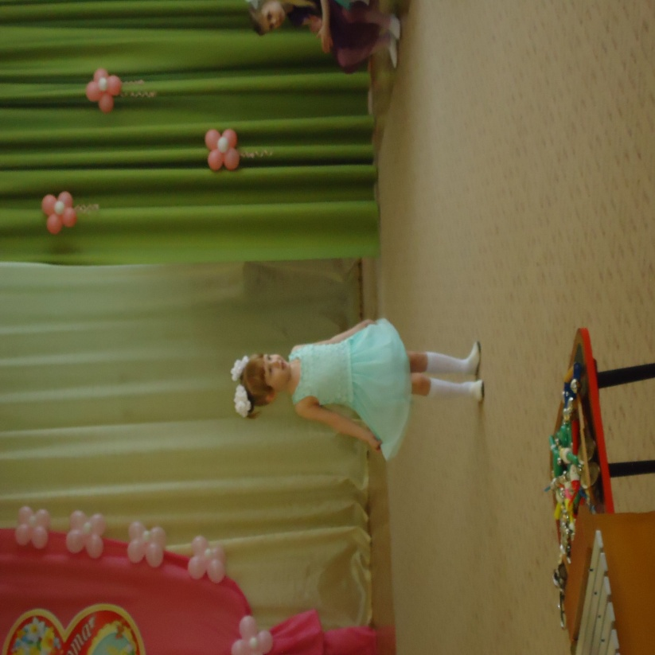
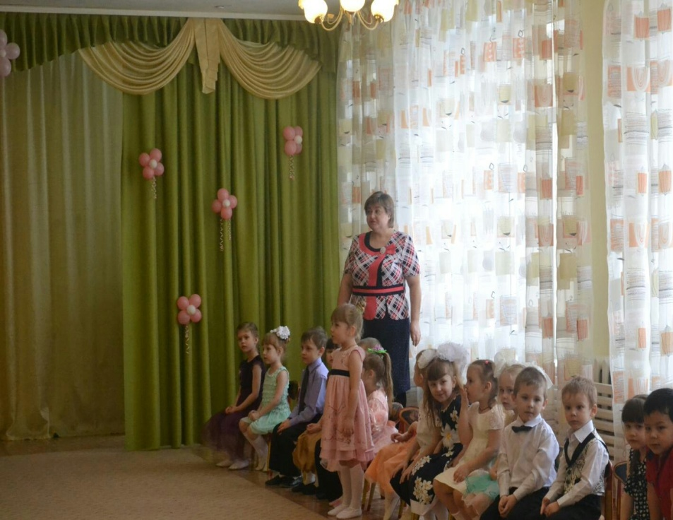
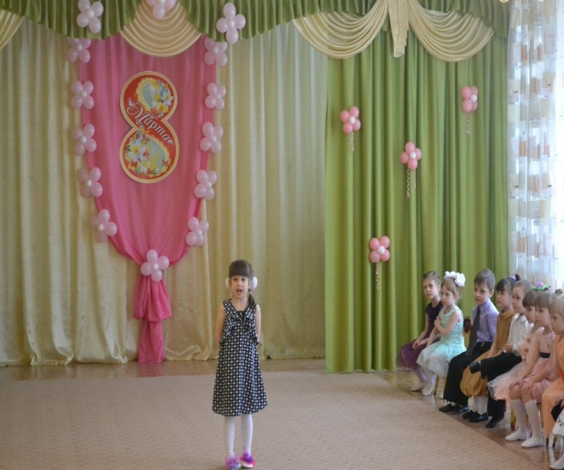
"Как любим мы стихи о маме..."

Slide 8
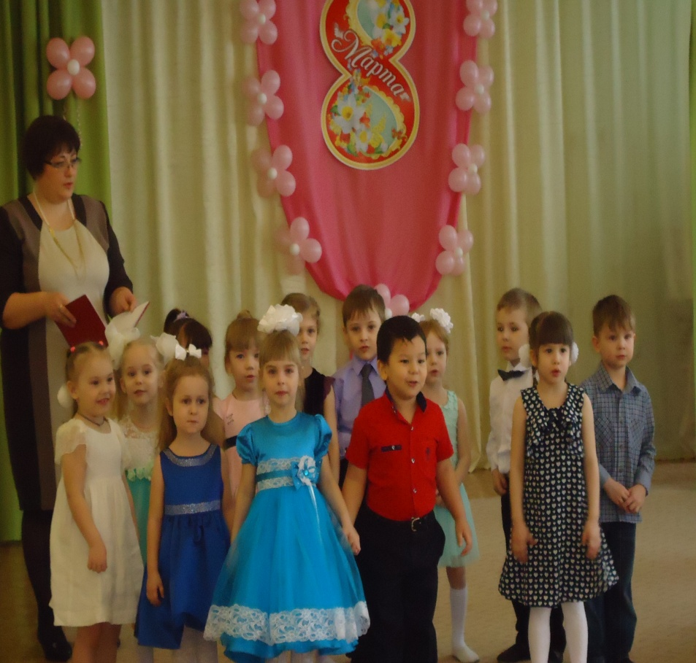
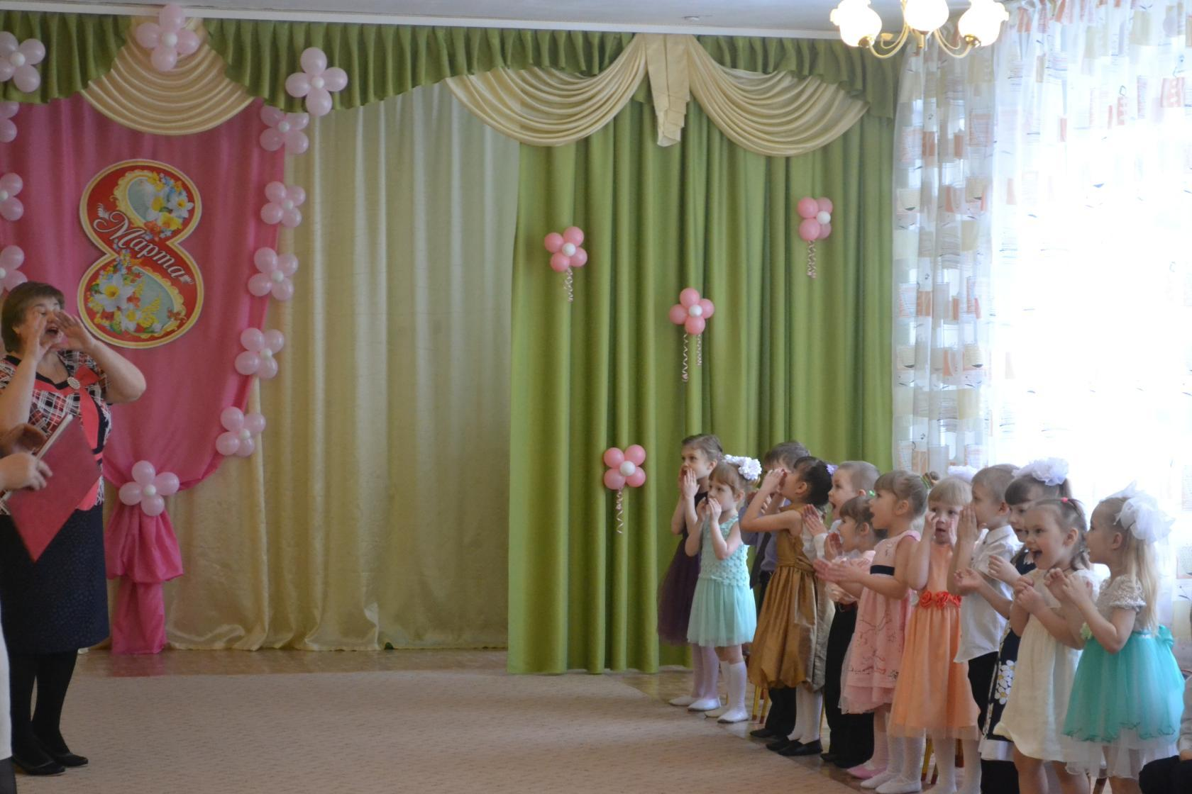
"Весна, весна
Приди, приди скорей...."

Slide 9
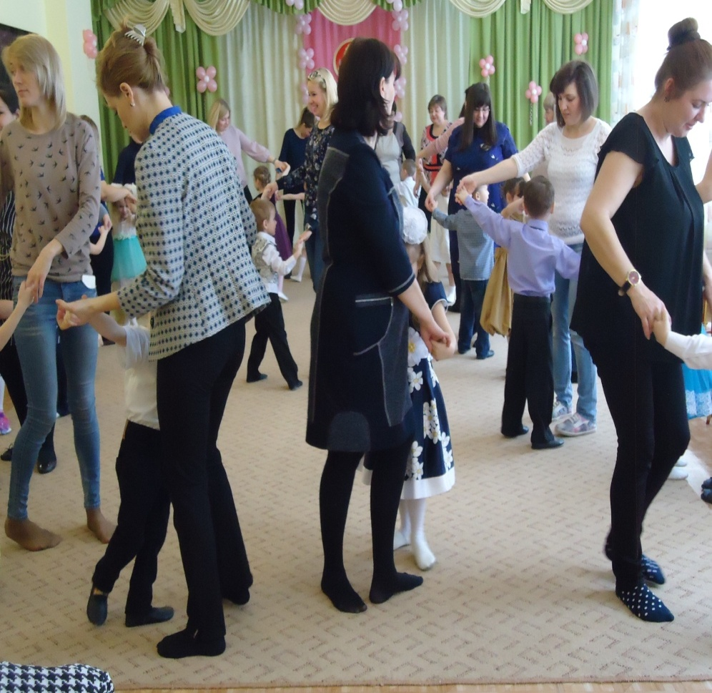
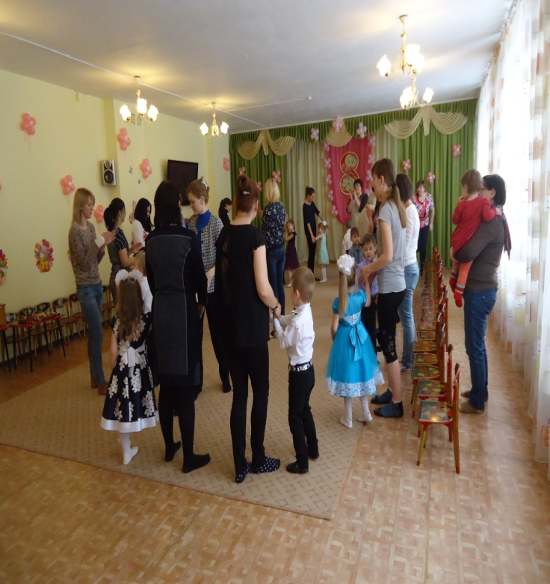
"Мамочка любимая руку дай скорей!
Кружимся – покружимся в танце побыстрей...!"

Slide 10
"Дорогие наши мамы!
Очень любим Вас.
Нет прекраснее на свете
Ваших милых глаз!
С праздником!"
Спасибо за внимание!

